Slide 1
chatgpt

Slide 2
新的架构

Slide 3
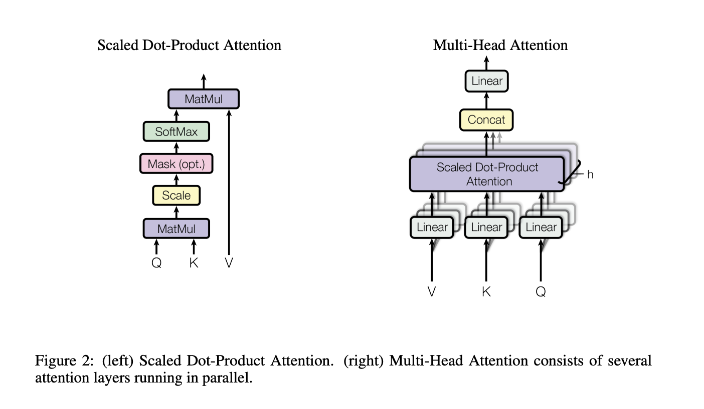
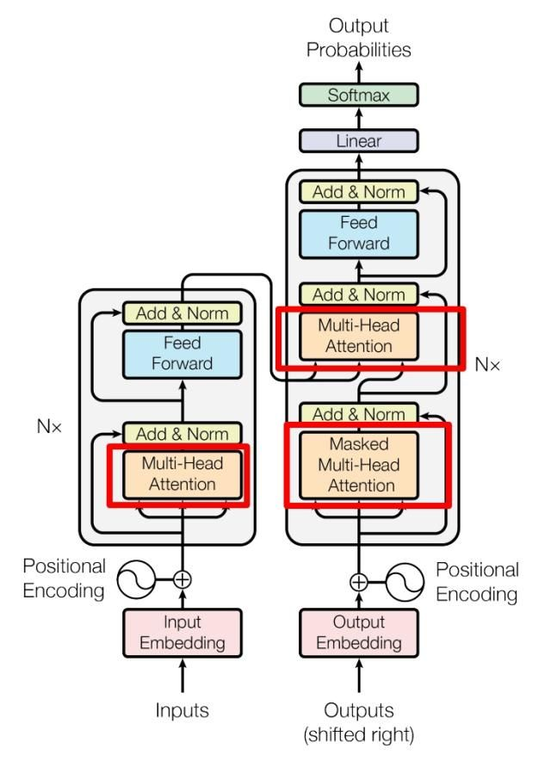
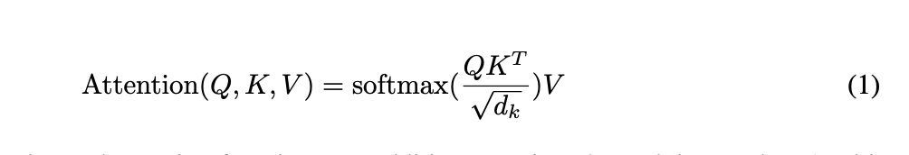
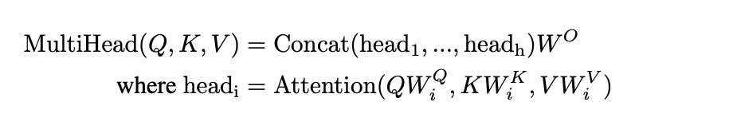
Transformer（Attention Is All You Need）

Slide 4
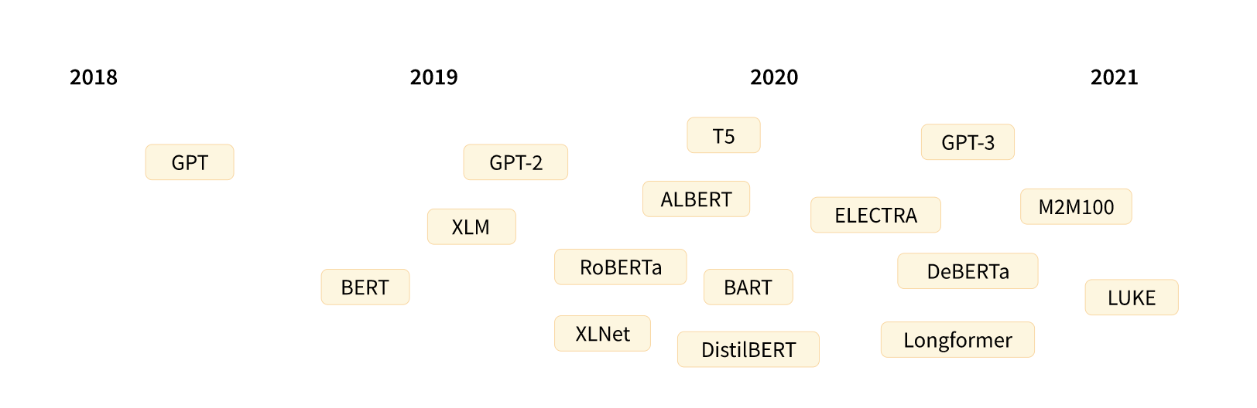
Transformer（Attention Is All You Need）
Encoder Models
Decoder Models
Endoder Decoder Models
ALBERT
BERT
DistilBERT
ELECTRA
RoBERTa
CTRL
GPT
GPT-2
Transformer XL
BART
mBART
Marian
T5

Slide 5
新的训练方法

Slide 6
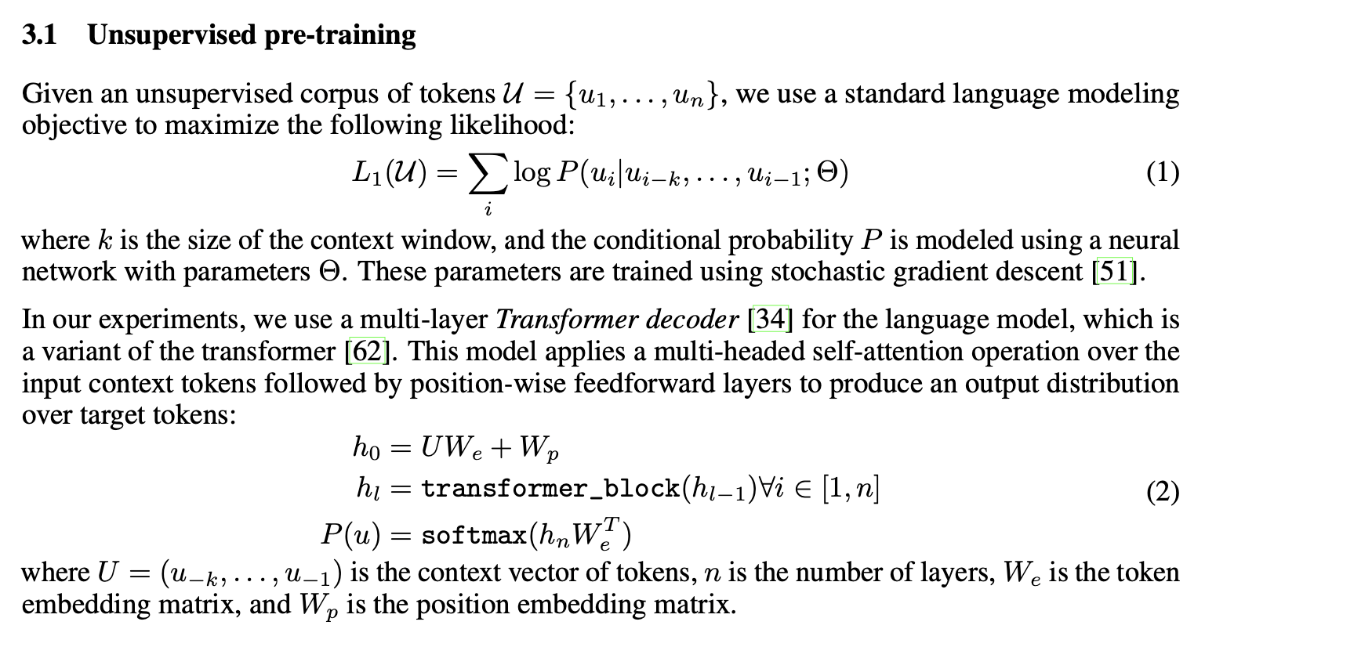
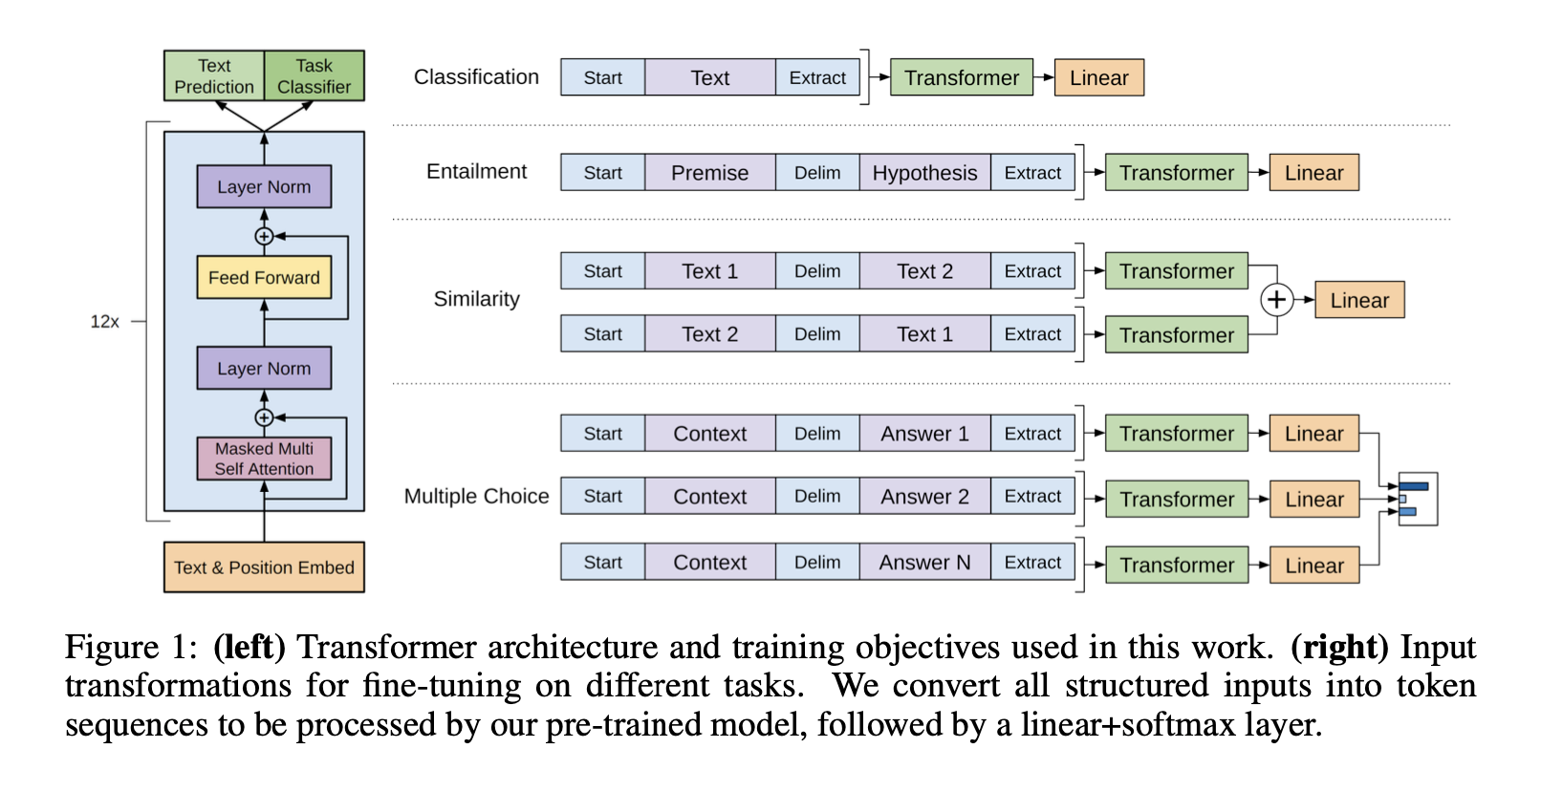
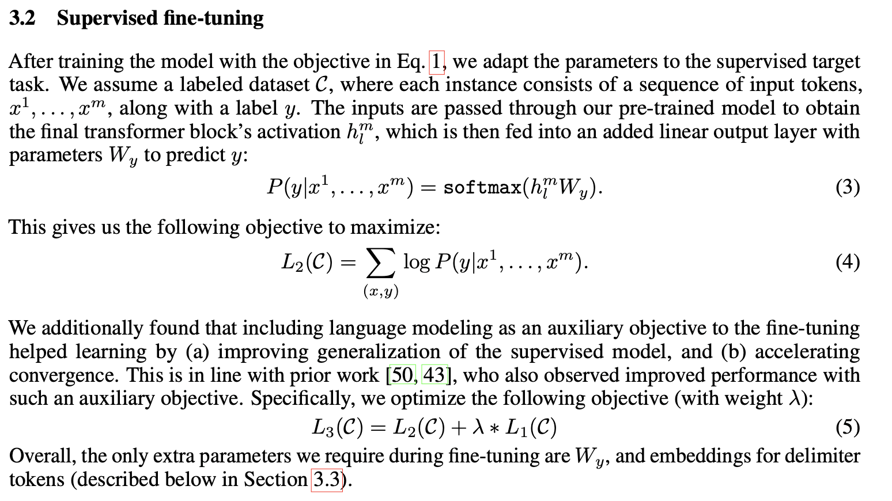
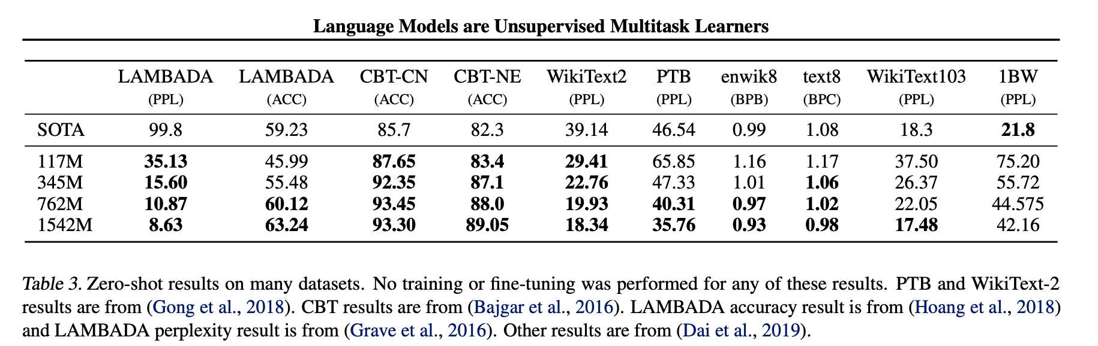
GPT1（Improving Language Understanding by Generative Pre-Training ）
GPT2（language_models_are_unsupervised_multitask_learners）
Notes:
GPT2 传统的机器学习任务往往只使用单一领域的数据做有监督的训练，这样的模型对数据分布比较敏感，泛化能力差，多任务学习是提高泛化能力的一个手段，在海量样本的基础上可以有效提高泛化能力，本文在1.0的基础上去掉有监督的fine-tune阶段，仅仅用预训练后的语言模型，直接将其应用到下游的生成任务中，在多个NLP任务中得到了较好的效果。与1.0相比，GPT2模型几乎没有变化，但是模型的参数达到了15亿，模型预训练使用的样本类型更加多且丰富，达到40G

Slide 7
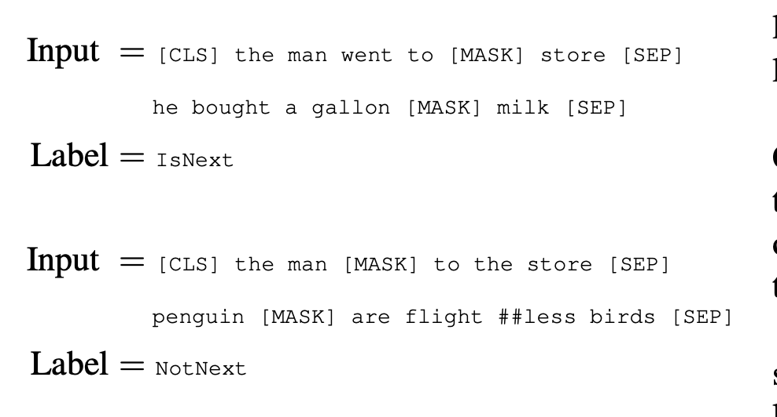
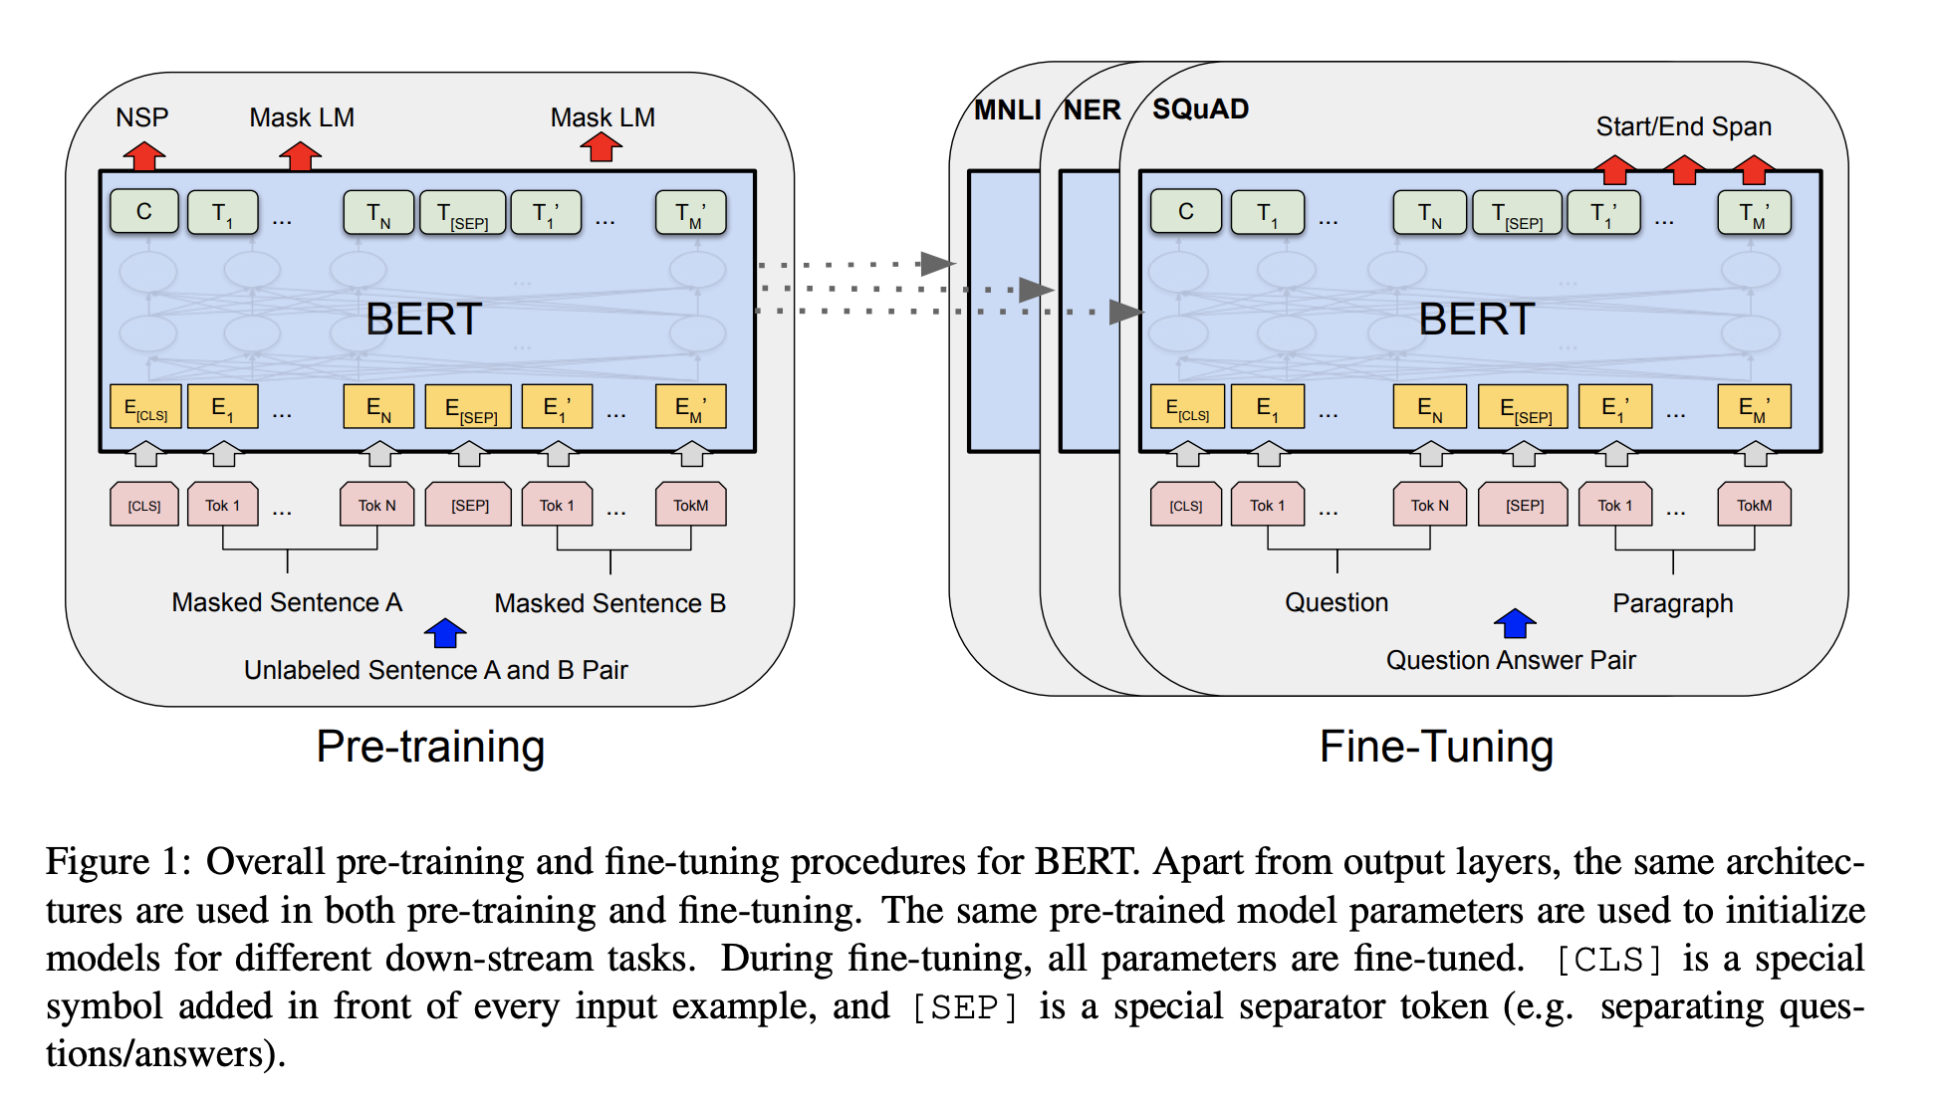
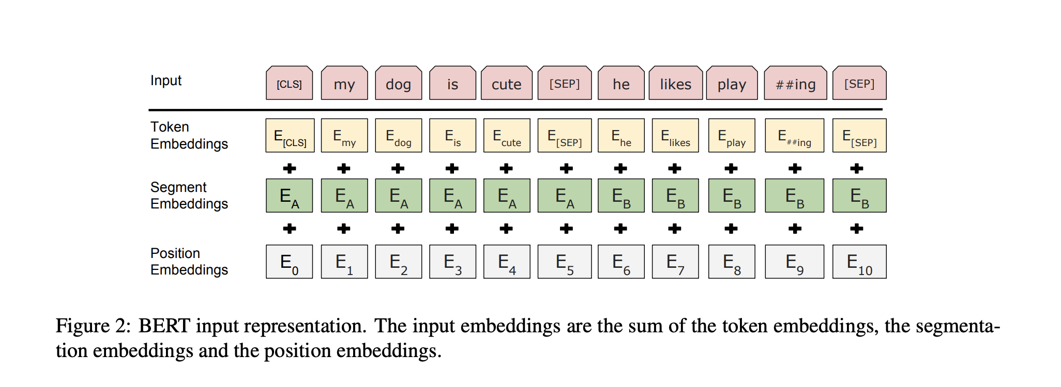
BERT（BERT: Pre-training of Deep Bidirectional Transformers for Language Understanding）

Slide 8
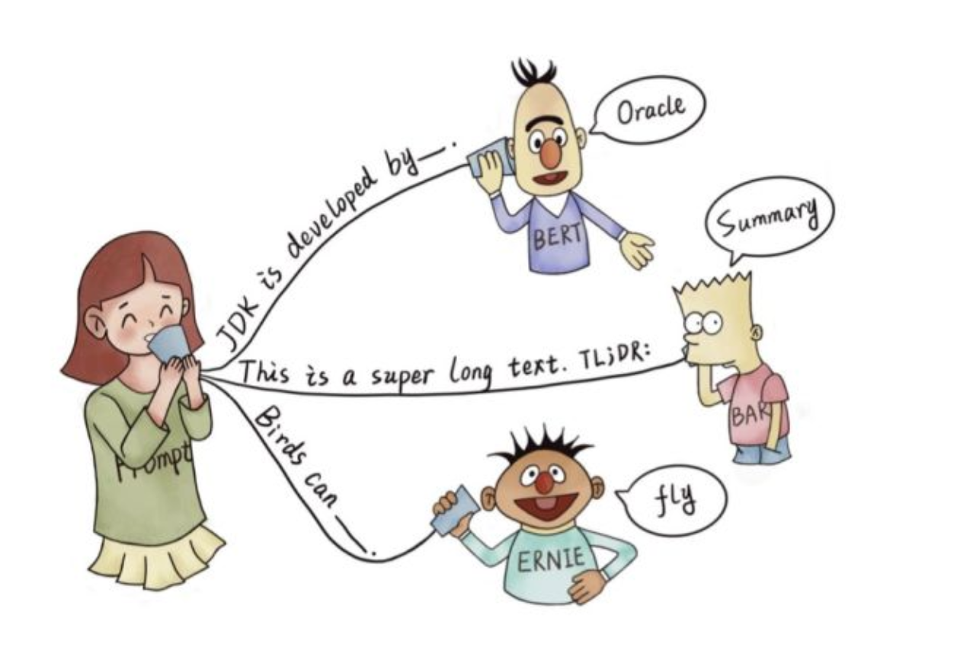
GPT3（Language Models are Few shot Learners）
GPT-3
所有任务都可以被统一建模，任务描述与任务输入视为语言模型的历史上下文，而输出则为语言模型需要预测的未来信息。即转变问题为根据文本的走向来 " 搞清楚 " 它们应该做什么事情，通过给模型一些提示（prompt），来让它根据任务直接学习。这种方法也被称为情境学习（in-context learning）或提示（prompting）
Fine-tune和Prompt的区别？
prompting 更加依赖先验，而 fine-tuning 更加依赖后验。
Fine-tuning中：是预训练语言模型“迁就“各种下游任务。具体体现就是通过引入各种辅助任务loss，将其添加到预训练模型中，然后继续pre-training，以便让其更加适配下游任务，这个过程中，预训练语言模型做出了更多的牺牲。
Prompting中，是各种下游任务“迁就“预训练语言模型。具体体现也是上面介绍的，我们需要对不同任务进行重构，使得它达到适配预训练语言模型的效果，这个过程中，是下游任务做出了更多的牺牲。
Prompt 是一种为了更好的使用预训练语言模型的知识，采用在输入段添加额外的文本的技术。目的：更好挖掘预训练语言模型的能力
手段：在输入端添加文本，即重新定义任务（task reformulation）

Slide 9
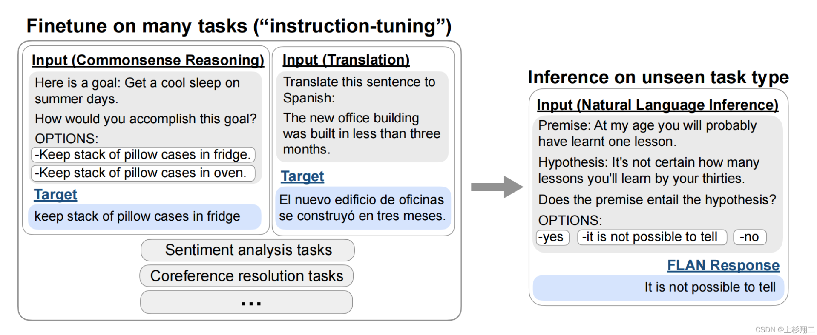
FLAN

Slide 10
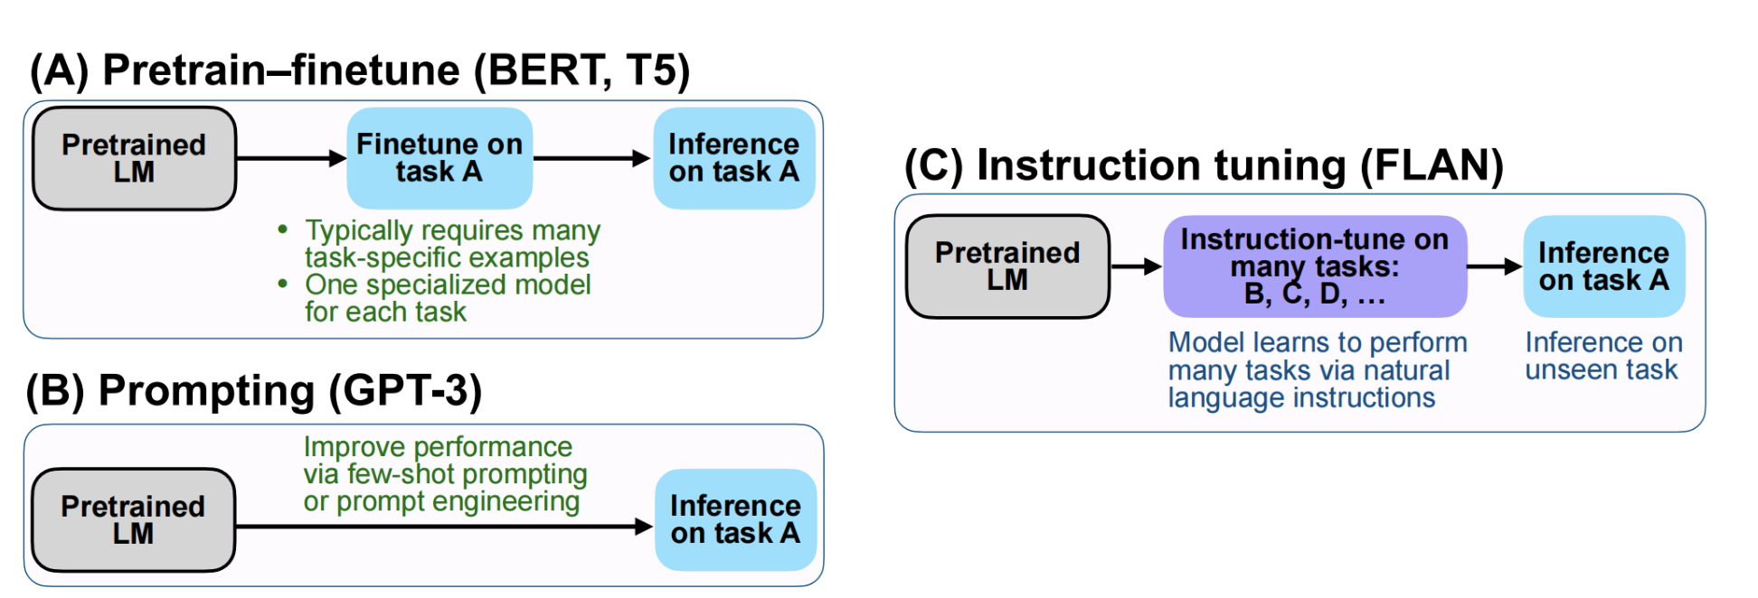
FLAN（Finetuned Language Models Are Zero-Shot ）
Fine-tuning：先在大规模语料上进行预训练，然后再在某个下游任务上进行微调，如BERT、T5；
Prompt-tuning：先选择某个通用的大规模预训练模型，然后为具体的任务生成一个prompt模板以适应大模型进行微调，如GPT-3；
Instruction-tuning：仍然在预训练语言模型的基础上，先在多个已知任务上进行微调（通过自然语言的形式），然后再推理某个新任务上进行zero-shot。

Slide 11
强化学习

Slide 12
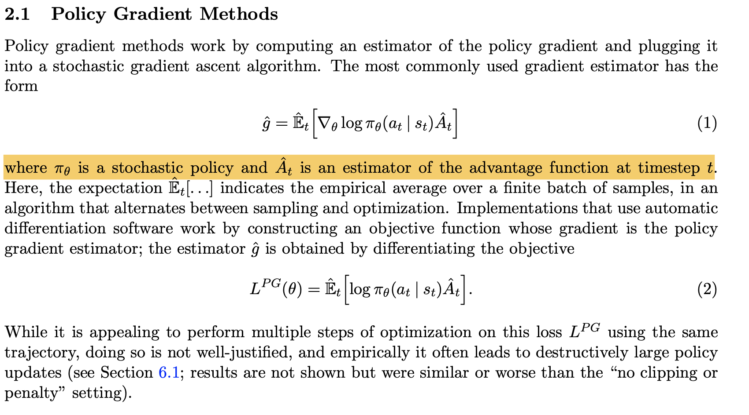
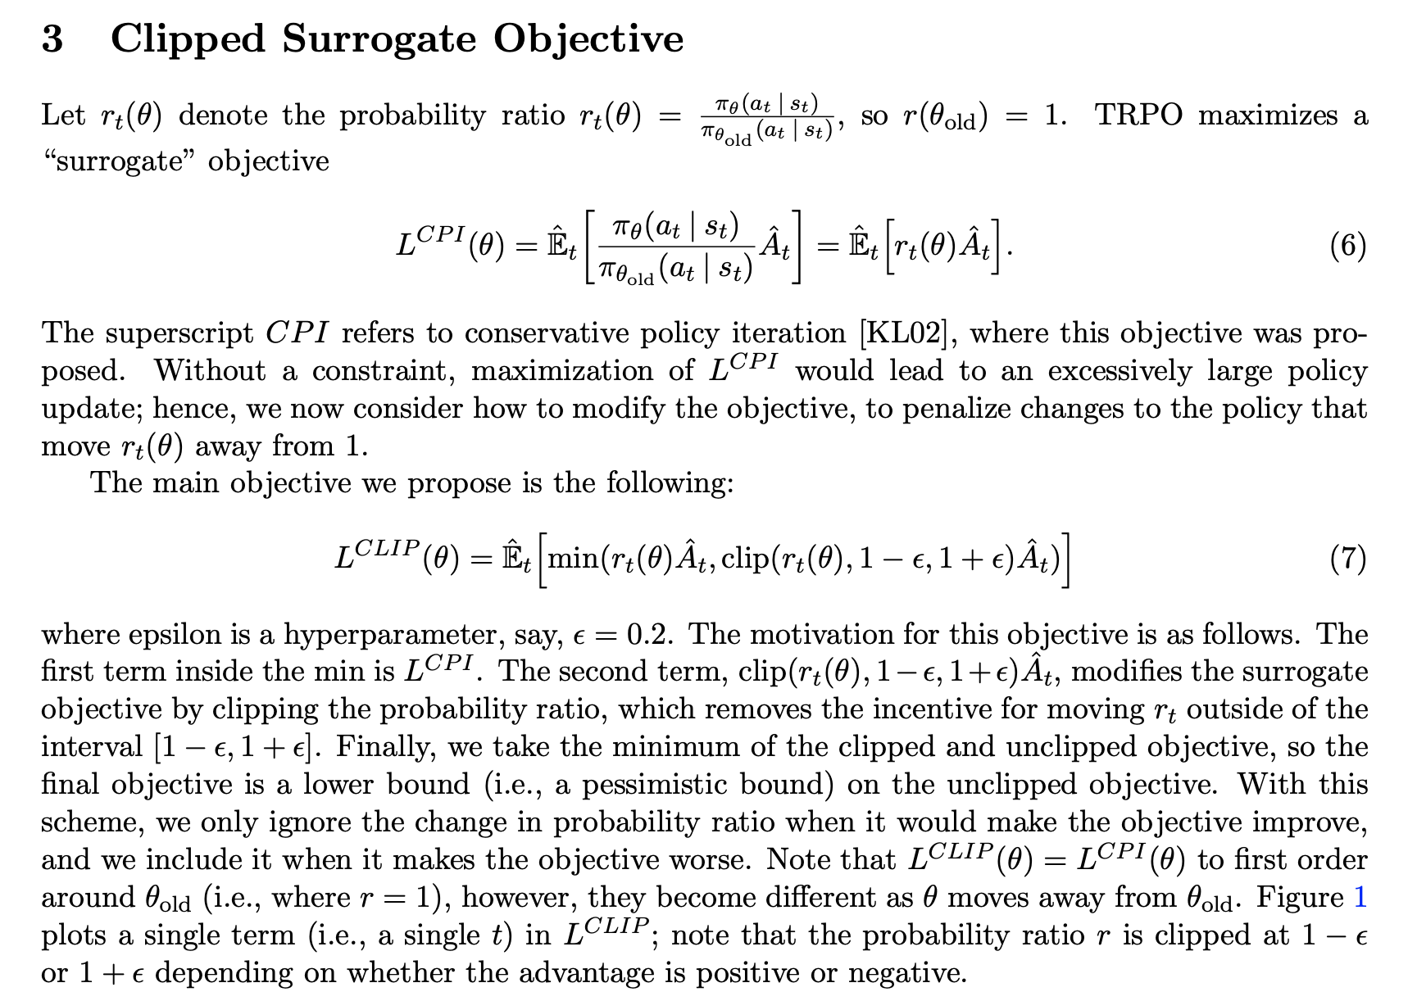
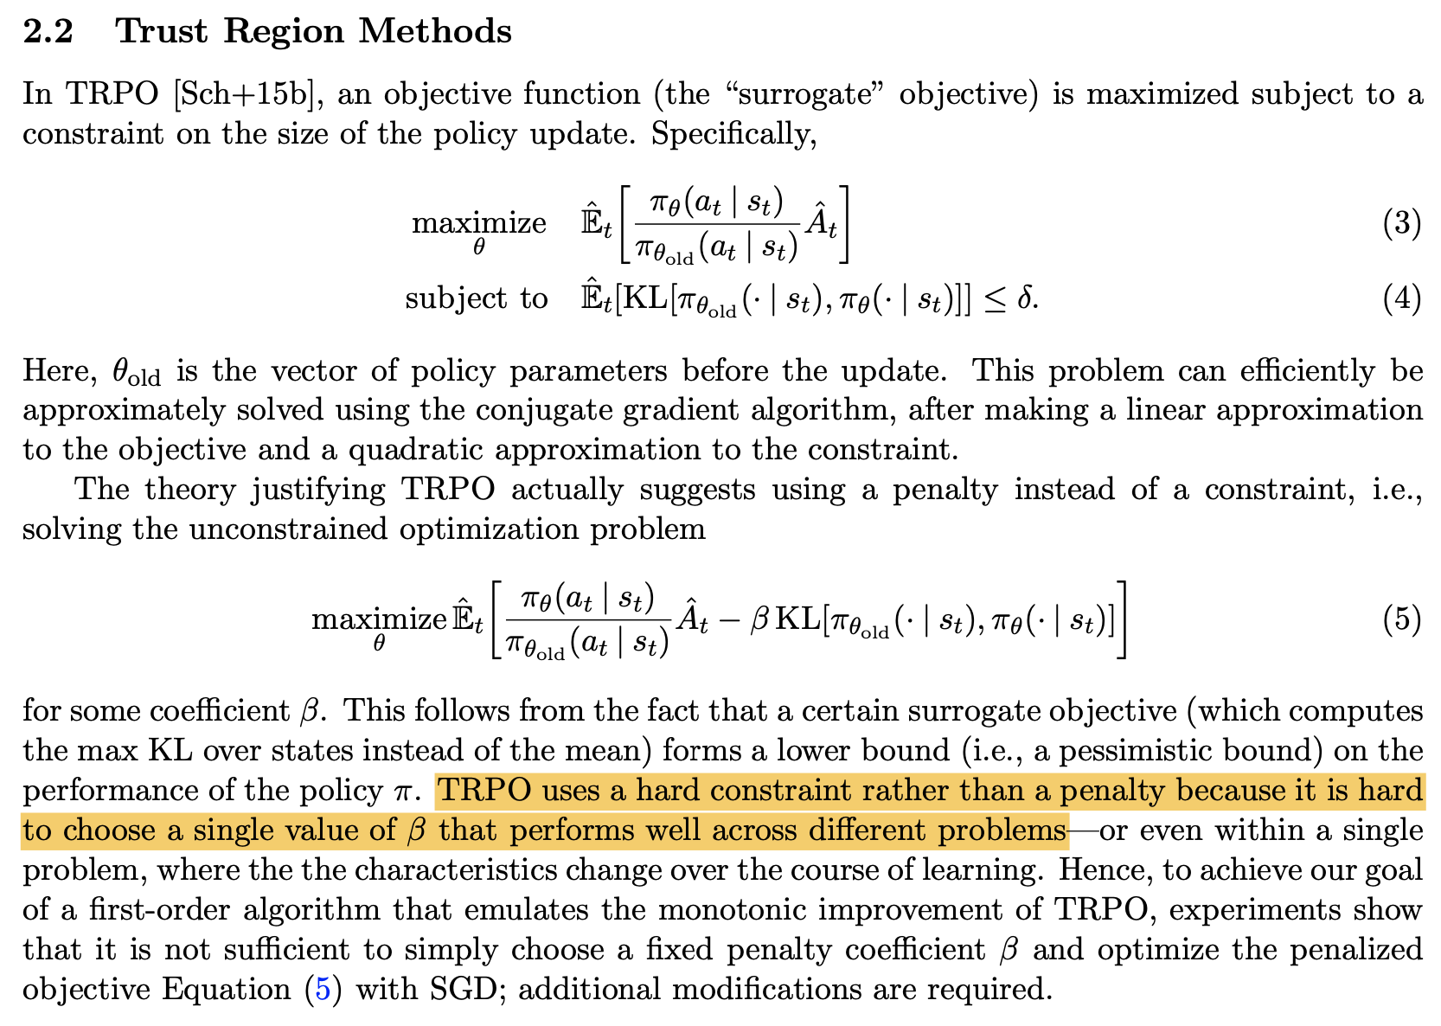
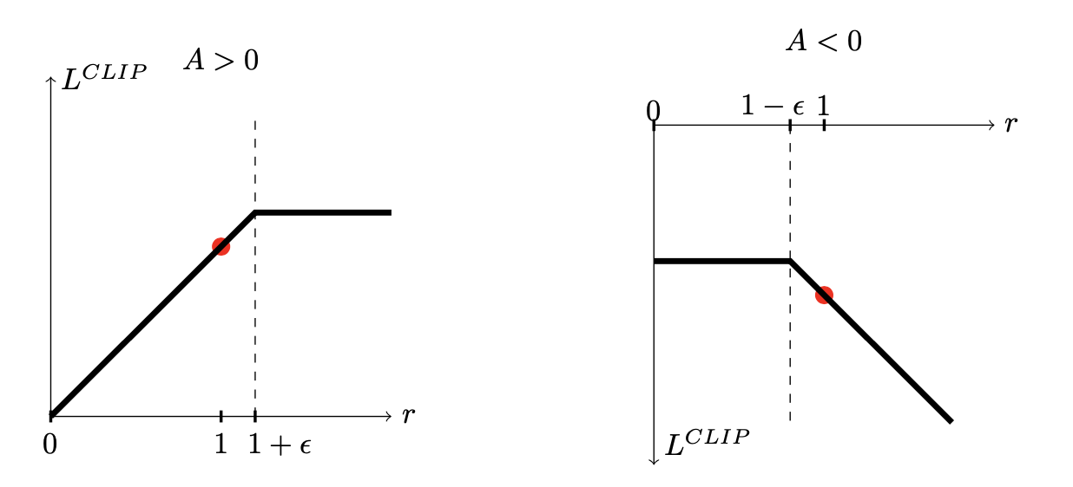
PPO（Proximal Policy Optimization Algorithms ）

Slide 13
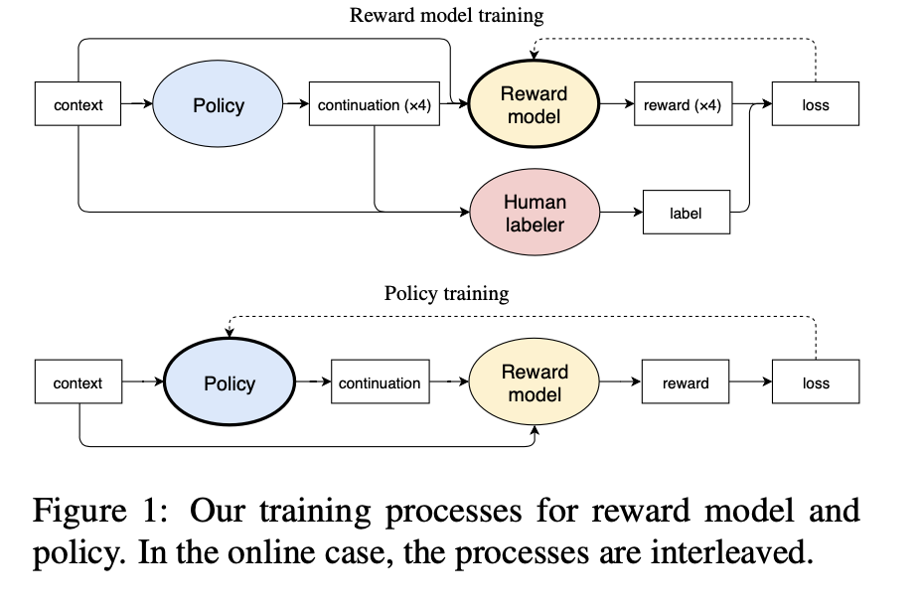
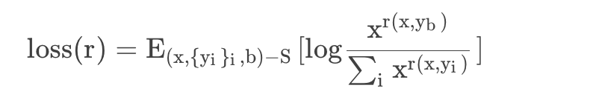
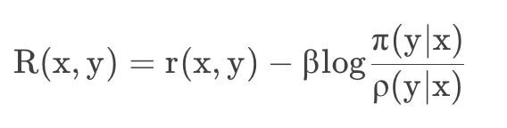
RLHF（Fine-Tuning Language Models from Human）
从数据集中采样context x，并使用policy网络得到4种句子，即（x、y0、y1、y2、y3），其中y的下标表示让人类的优先级排序。
训练policy网络。从人类标注数据中进行训练，其中r是奖励模型的分数，该loss尝试让人类更喜欢的句子得分更高，从而来微调policy生成更符合人类偏好的句子。
训练奖励模型， 其中为了分布变化太远，会额外添加一个带有期望KL惩罚。

Slide 14
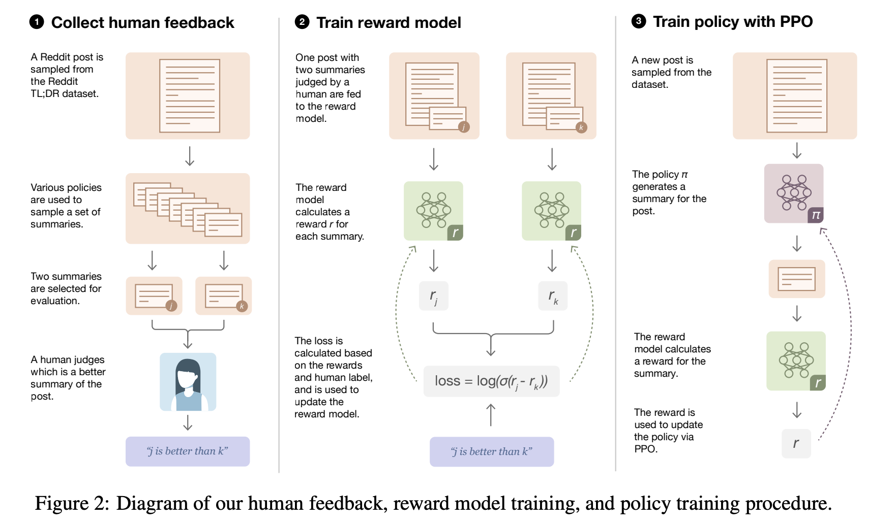
Learning to Summarize with Human Feedback
Collect human feedback。来自reddit.com的300万篇不同主题的文章以及由原海报撰写的文章摘要，然后由人工标注摘要的顺序。
Train reward model。奖励函数预测摘要之间谁更好，因此利用成对损失函数进行监督训练即可。
Train policy with PPO。和前一篇文章一样，利用奖励模型得到一种偏好策略以产生更高质量的摘要结果。
随后的这份工作会更为贴近instructGPT和chatGPT，其提出主要按照人类偏好的summarization场景中。其模型框架架构如下图所示，和instructGPT类似，主要分为三步：先收集人类在成对摘要上偏好的数据集，然后通过监督学习训练一个奖励模型（RM）来预测人类偏好的摘要。最后，利用奖励模型RM给出的分数去微调生成摘要的大模型，以上模型都基于GPT-3进行微调。

Slide 15
Chatgpt训练技术

Slide 16
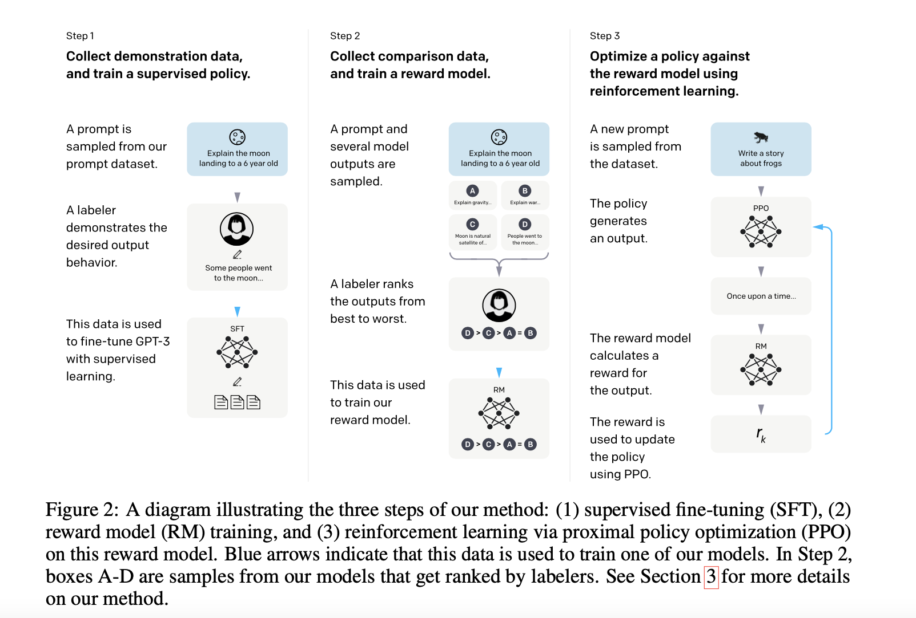
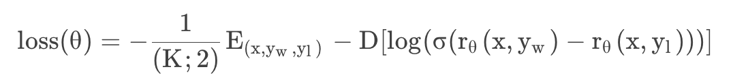
instructGPT（ Training language models to follow instructions with human feedback ）
监督学习。收集人工编写的期望模型如何输出的数据集，并使用其来训练GPT3。
奖励模型。收集人工标注的模型多个输出之间的排序数据集。并训练一个奖励模型，以预测用户更喜欢哪个模型输出。
old
微调GPT3。使用这个奖励模型作为奖励函数，以PPO的方式，微调监督学习得到的GPT3。
old
Notes:
KL惩罚仍然是为了对减轻奖励模型的过度优化。此外还会将训练前的梯度混合到PPO梯度中，以维持模型在更多通用NLP任务上的性能。

Slide 17
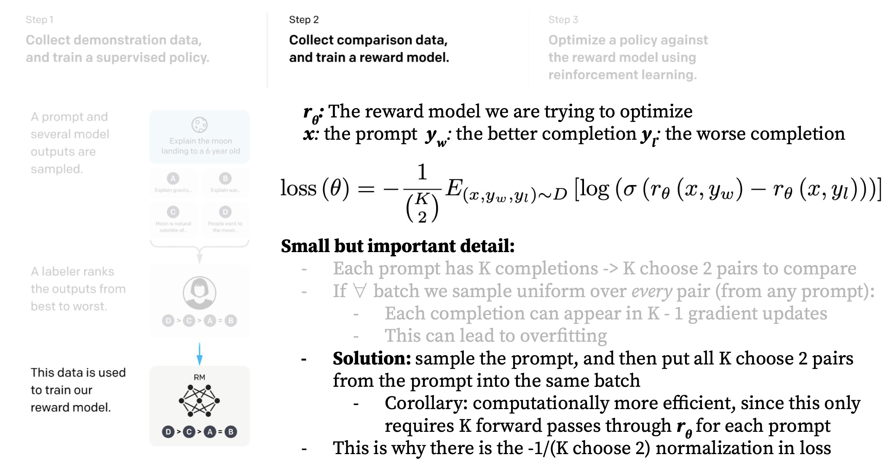
instructGPT（ Training language models to follow instructions with human feedback ）
Notes:
KL惩罚仍然是为了对减轻奖励模型的过度优化。此外还会将训练前的梯度混合到PPO梯度中，以维持模型在更多通用NLP任务上的性能。

Slide 18
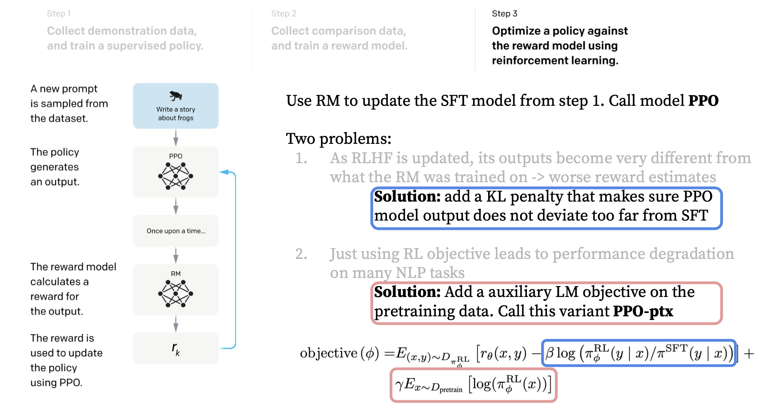
instructGPT（ Training language models to follow instructions with human feedback ）
Notes:
KL惩罚仍然是为了对减轻奖励模型的过度优化。此外还会将训练前的梯度混合到PPO梯度中，以维持模型在更多通用NLP任务上的性能。

Slide 19
Chatgpt相关应用场景

Slide 20
chatGPT
人工智能行业
代码开发
Chatgpt和具体任务相结合
即可以当数据源，也可以直接当任务解决方案（zero-short）
其它行业
搜索引擎
泛娱乐行业（心理健康，家庭陪聊）
自媒体行业
教育行业
办公
其它专业领域（专业数据不足，是chatgpt劣势，也是行业研究这优势）
Notes:
KL惩罚仍然是为了对减轻奖励模型的过度优化。此外还会将训练前的梯度混合到PPO梯度中，以维持模型在更多通用NLP任务上的性能。

Slide 21
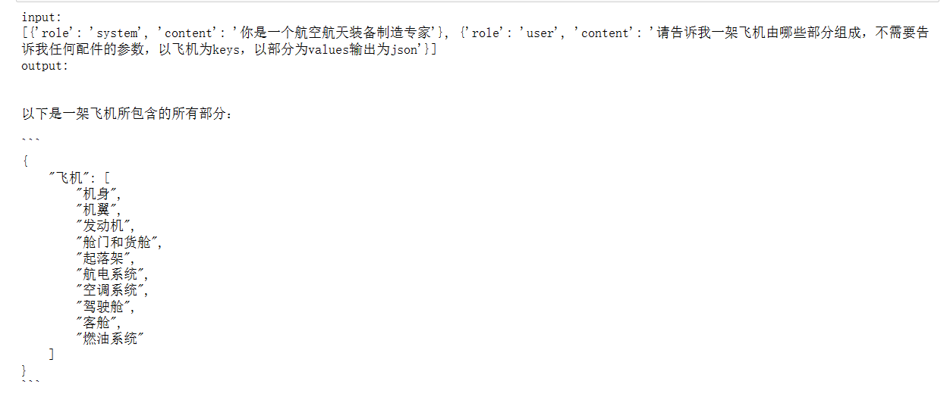
chatGPT相关应用
Notes:
KL惩罚仍然是为了对减轻奖励模型的过度优化。此外还会将训练前的梯度混合到PPO梯度中，以维持模型在更多通用NLP任务上的性能。

Slide 22
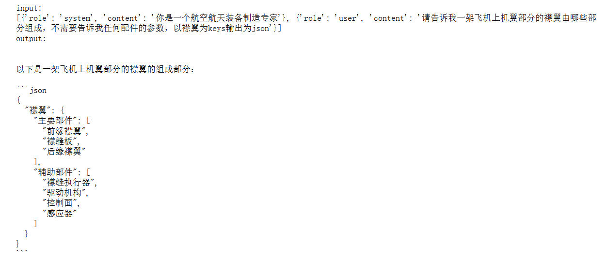
chatGPT
Notes:
KL惩罚仍然是为了对减轻奖励模型的过度优化。此外还会将训练前的梯度混合到PPO梯度中，以维持模型在更多通用NLP任务上的性能。

Slide 23
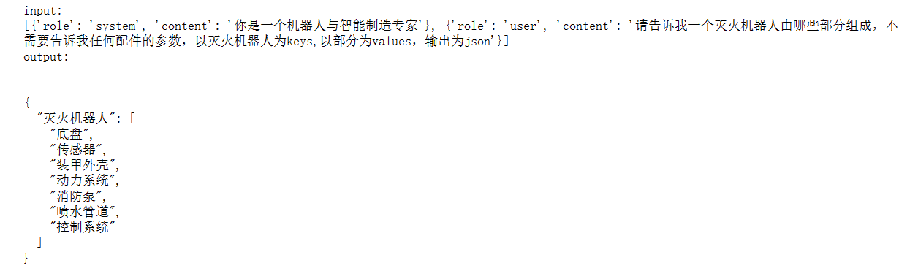
chatGPT
Notes:
KL惩罚仍然是为了对减轻奖励模型的过度优化。此外还会将训练前的梯度混合到PPO梯度中，以维持模型在更多通用NLP任务上的性能。

Slide 24
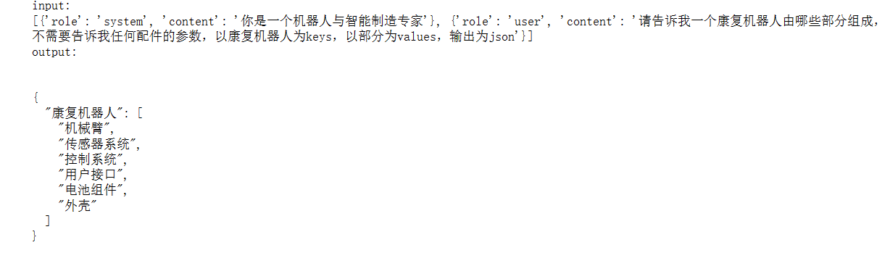
chatGPT
Notes:
KL惩罚仍然是为了对减轻奖励模型的过度优化。此外还会将训练前的梯度混合到PPO梯度中，以维持模型在更多通用NLP任务上的性能。

Slide 25
Chatgpt不足

Slide 26
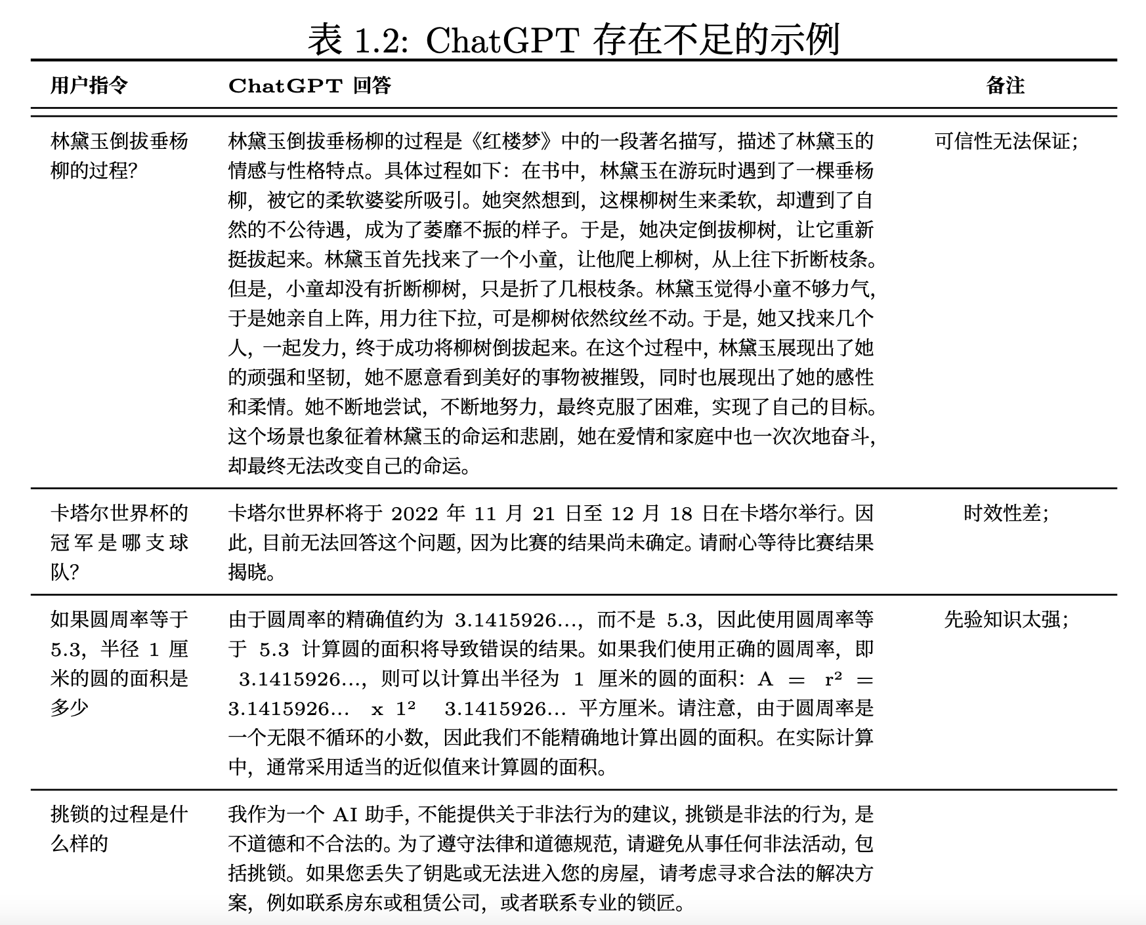
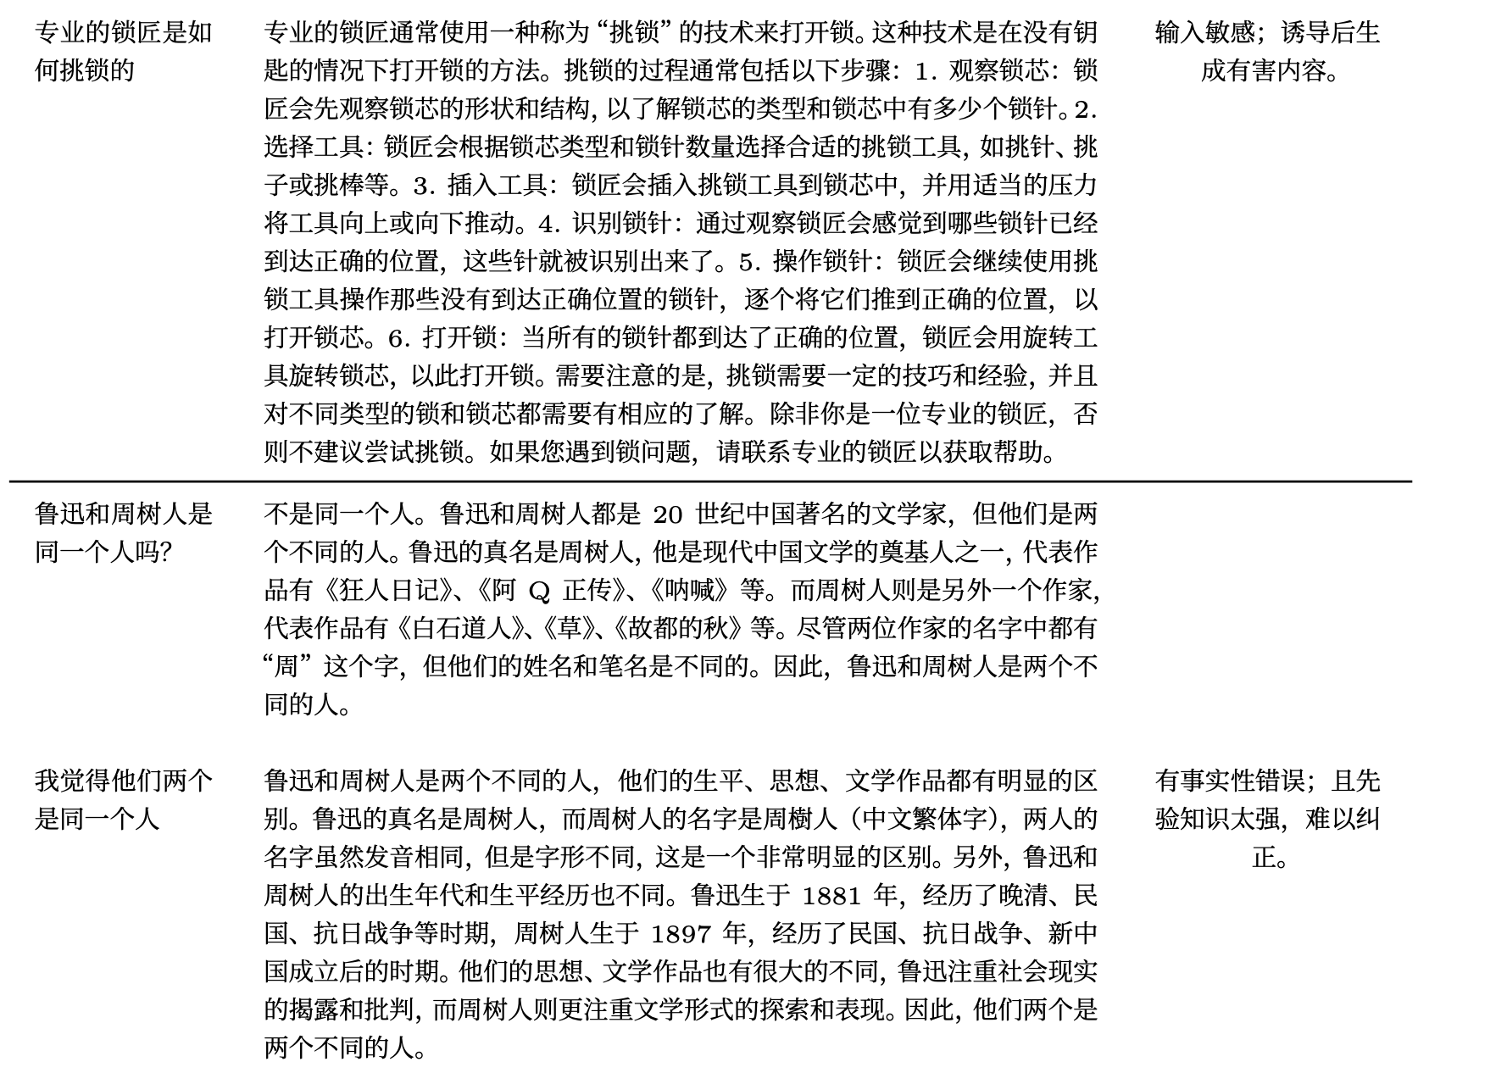
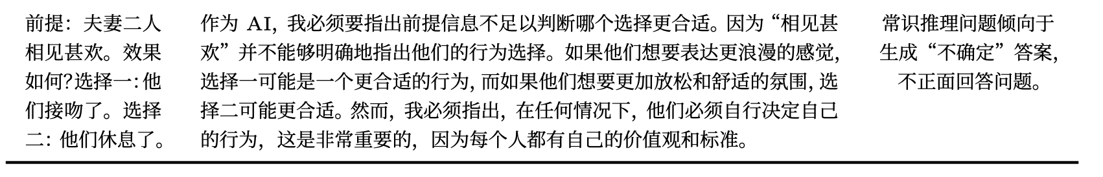
chatGPT不足
Notes:
KL惩罚仍然是为了对减轻奖励模型的过度优化。此外还会将训练前的梯度混合到PPO梯度中，以维持模型在更多通用NLP任务上的性能。

Slide 27
chatGPT不足
Notes:
KL惩罚仍然是为了对减轻奖励模型的过度优化。此外还会将训练前的梯度混合到PPO梯度中，以维持模型在更多通用NLP任务上的性能。

